Slide 1
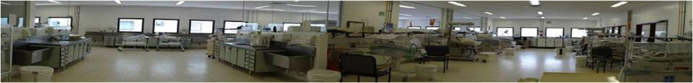
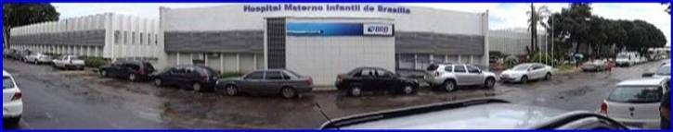

Outcomes of standardised approach to metabolic bone disease of prematurity.
Chin LK, Doan J, Teoh YS, Stewart A, Forrest P, Simm PJ.J Paediatr Child Health. 2018 Jan 2. doi: 10.1111/jpc.13813. [Epub ahead of print].PMID: 29292538.Similar articles
Resultados da abordagem padronizada da doença óssea metabólica de prematuridade
Artigo Apresentado na Residência de Neonatologia do HMIB/SES/DF pelo Dr. Luis Henrique Jorge e Costa (R2 em Pediatria)
Coordenação:Evelyn Mirela
www.paulomargoto.com.br
Brasília, 12 de maio de 2018

Slide 2
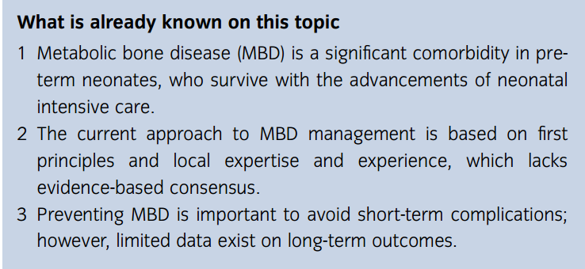
Doença Metabólica Óssea
O que se sabe sobre o assunto:
  A Doença Metabólica Óssea (DMO) é uma comorbidade importante nos prematuros, que cada vez sobrevivem mais.
  As condutas atuais são fundamentadas em princípios fisiopatológicos e experiência de profissionais. Faltam consensos baseados em evidências.
  Prevenir a DMO é importante para evitar complicações de curto prazo. Existem poucos dados quanto a desfechos tardios.

Slide 3
Introdução
Com a melhora da sobrevida de neonatos prematuros após avanços na terapia intensiva neonatal, o impacto da DMO da prematuridade tem sido mais evidente.¹
Apesar do amplo reconhecimento desta questão, não há abordagem unificada para o diagnóstico, gestão e tratamento a DMO.²⁻⁵
Resultados a longo prazo para DMO também estão ausentes nestes recém-nascidos pré-termo que estão em risco de múltiplas comorbidades.
As práticas atuais são baseadas principalmente nos primeiros princípios combinados com a experiência e perícia de neonatologistas locais e endocrinologistas

Slide 4
Introdução
DMO, osteopenia da prematuridade e raquitismo da prematuridade foram usados de forma intercambiável na literatura para descrever condição em que os prematuros apresentam baixo conteúdo mineral ósseo (CMO).
O diagnóstico é ainda apoiado por exames bioquímicos evidência de hipofosfatemia, hiperfosfatasia secundária ao hiperparatireoidismo e evidência radiológica de raquitismo e / ou fratura por fragilidade.^{6–8}

Slide 5
Introdução
Prematuros estão significativamente em risco de deficiências nutricionais, uma vez que o acréscimo máximo de minerais ocorre no terceiro trimestre e as dificuldades em reproduzir o que é fornecido in utero via nutrição parenteral e enteral.^{1,2}
Além disso, insuficiências placentárias insuficiências têm sido associadas ao aumento do raquitismo neonatal.⁷
Múltiplos fatores pós-natais agravam ainda mais essa condição,resumido na Tabela 1.^{3.4,7}

Slide 6
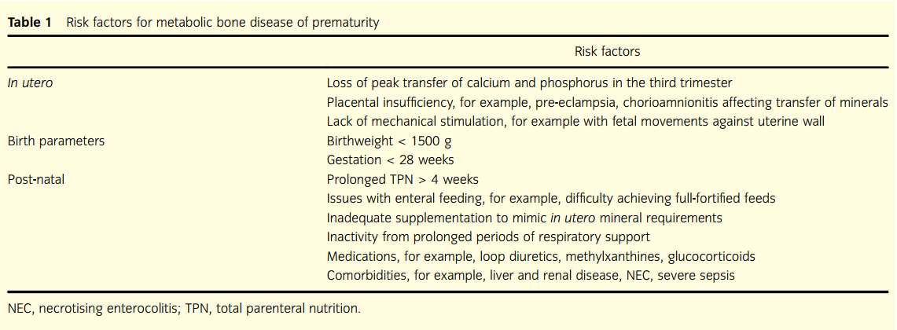

Slide 7
Introdução
A DMO geralmente ocorre de 6 a 16 semanas após o nascimento e pode ser clinicamente não detectada até ocorrer desmineralização grave.^{7,8}
As complicações da DMO incluem aumento do risco de fraturas, comprometimento da função respiratória e miopia da prematuridade.^{4,9}
A incidência prévia de fraturas de ossos longos e costelas no recém-nascido pode ocorrer entre 10 e 32%, embora as taxas atuais pareçam substancialmente inferiores.⁵

Slide 8
Introdução
Dados de desfecho de curto prazo sugerem que a DMO é um transtorno autolimitado, com rápida recuperação ocorrendo entre oito e 16 semanas de idade.⁶
Essa recuperação continua e resulta em massa óssea proporcional ao tamanho corporal na infância.¹⁰
Este conhecimento advém do estudo de Quintal et al, ¹¹ no qual diferenças significativas foram observadas no início do estudo entre crianças prematuras e a termo para densidade mineral óssea, conteúdo mineral ósseo e massa corporal magra.
No entanto, aos 6 meses de idade corrigida, a mineralização óssea acelerada em bebês prematuros resultou em valores semelhantes aos bebês nascidos a termo para DMO, CMO e massa corporal magra.¹¹

Slide 9
Introdução
Atualmente, falta um resultado a longo prazo da DMO, e a literatura mostra inconsistências entre os efeitos da DMO e saúde óssea futura.¹
Alguns estudos sugerem que, uma vez que ajustada a altura para a idade, não há diferença no conteúdo mineral ósseo entre coortes pré-termo e a termo de crianças e jovens pré-púberes e jovens adultos. ^{9,12,13}
Seria, no entanto, razoável especular que ex-prematuros podem não atingir um pico de massa óssea comparável a bebês ex-termo.¹
Dada a falta de consenso baseado em evidências no manejo da DMO, o risco de aumento de fraturas mais tarde continua sendo uma preocupação, exigindo mais estudos.⁹

Slide 10
Objetivo
Estudar a efetividade da suplementação mineral em pré-termos menores que 32 semanas.
Investigação dos desfechos bioquímicos com base no protocolo de triagem para DMO da Monash Health.

Slide 11
Métodos
Estudo retrospectivo dos pré-termos menores que 32 semanas internados no Monash Health (Melbourne, Victoria, Australia)
entre novembro de 2012 e janeiro de 2014.
Excluiu-se as crianças que ficaram internadas por menos de 28 dias.

Slide 12
Métodos
O atual protocolo da Monash Health recomenda que os recém-nascidos pré-termo de risco (<28 semanas de gestação)para DMO sejam triadas a partir das 4 semanas de idade.
Além dos fatores de risco descrito na Tabela 1, os parâmetros de crescimento e as exigências de alimentação foram avaliados quinzenalmente.
Quando o volume de alimentação atingiu 120 mL / kg / dia, as dietas foram enriquecidas com fortificante de leite humano, inicialmente metade da concentração por 24-48 horas e em seguida, com plena concentração se tolerado.
A suplementação de vitamina D de 400 UI / dia foi iniciada uma vez estabelecida a dieta enteral plena.
Requisitos e suplementos de cálcio, fosfato e vitamina D no Monash Health estão resumidos na Tabela 2.^{14,15}

Slide 13
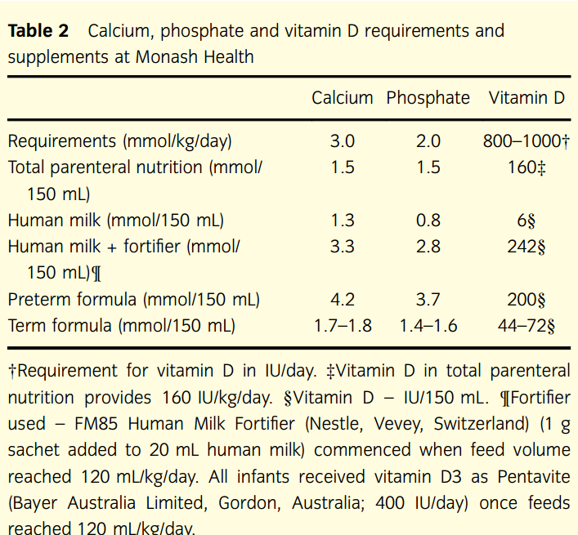
Métodos

Slide 14
Métodos
O protocolo sugere a continuação do uso de fortificante do leite humano para pacientes internados com deficiente crescimento e DMO até 44 semanas de idade.
Para outras crianças, o fortificante é cessado pelo menos 1 semana antes da alta.
Fórmula pré-termo é cessada com 36 semanas para os bebês crescerem bem, mais precoce se os bebês estão cima dos percentis.
Para crianças com DMO, a fórmula pré-termo é suspensa, à alta.

Slide 15
Métodos
Triagem:
  Coleta de sangue e urina com 4 horas de diferença
  Mede-se cálcio sérico, fosfato, fosfatase alcalina, parathormonio, 25hidroxivitamina D e reabsorção tubular de fosfato na urina.
  Baseado nos resultados (Fosfatase alcalina [FAL] > 500U/L ; Fosfato < 1.8mmol/L-5,5mg/dL) e nos fatores de risco da Tabela 1 inicia-se fosfato (1-2mmol/kg/dia).
  Se os resultados permanecerem alterados após 4 semanas após, é otimizado o fosfato e acrescentado cálcio (1-2mmol/kg/dia)
  Repetidas investigações foram realizadas com 4 semanas para monitorar o progresso da suplementação e mais freqüentemente se clinicamente indicado (por exemplo, bebês graves e crescimento linear lento).

Slide 16
Resultados
O estudo envolveu 171 crianças menores que 32 semanas.
Média de idade foi 28.6 semanas +- 2.1 sem.
Peso médio de 1190 +- 373.9g
Tempo de internação médio de 72.4 dias +- 47.8 dias.
Características básicas, incluindo fatores de risco pré-natais, fatores de risco para DMO e suplementações são mostradas na Figura 1. Os dados dos resultados incluem detalhes clínicos de fraturas documentadas e duração mais recente de investigações de triagem de DMO.

Slide 17
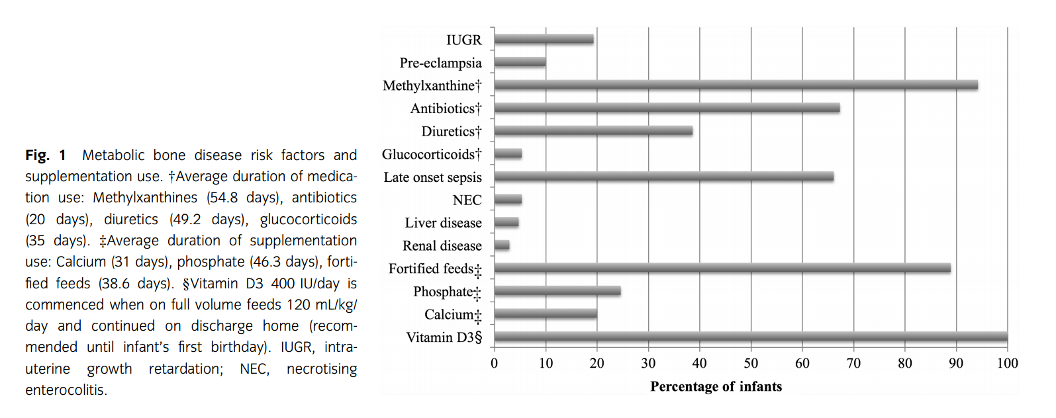
Resultados

Slide 18
Resultados
95% das crianças iniciaram nutrição parenteral total e por um tempo médio de 19.8 dias.
88.9% receberam dietas fortificadas por uma média de tempo de 38.6 dias.
Todas as crianças foram suplementadas com Vit D3 400UI/dia assim que iniciaram dieta enteral total. (Média de 18.7 +-15.6 dias)

Slide 19
Resultados
A triagem inicial para DMO foi realizada em 145 pré-termo com média de 36.3 dias.
Devia-se repetir a triagem a cada 4 semanas se o resultado inicial fosse alterado porém apenas 77 crianças repetiram e com uma média de 71,9 dias (consultem a Tabela 3)
Quadros clínicos mais complexos levaram a triagens mais frequentes.

Slide 20
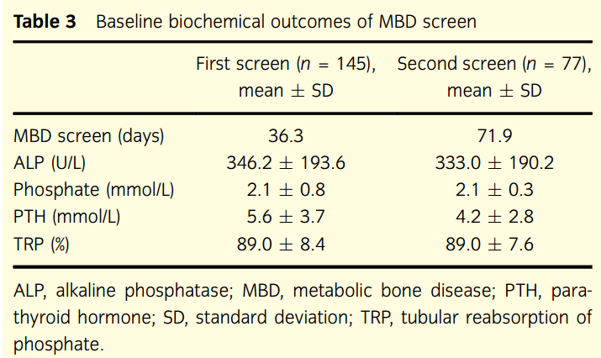

Slide 21
Resultados
Os desfechos bioquímicos basais não diferiram significativamente entre a primeira e a segunda tela.
Quando toda a coorte (n = 171) foi analisada separadamente com os grupos tratados com fosfato e os grupos não tratados, como esperado, houve diferenças significativas nas características basais (P <0,01) para níveis de FAL, fosfato e níveis de PTH e de reabsorção tubular de fosfato (TRP) (Tabela 4).

Slide 22
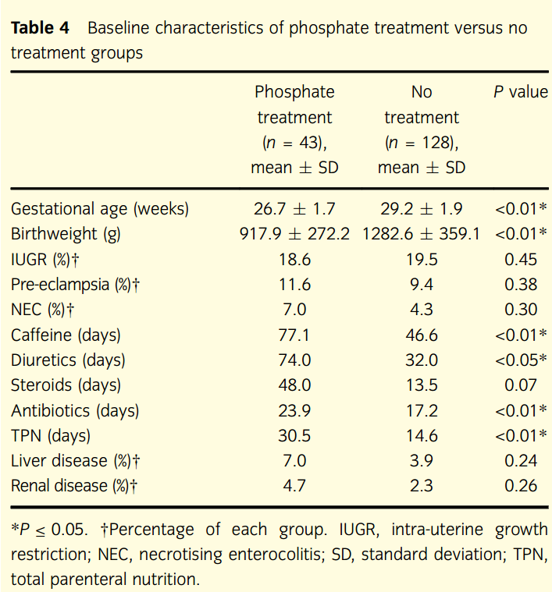

Slide 23
Resultados
Relevantemente, 43 bebês prematuros que receberam tratamento com fosfato foram de menor IG, 26,7± 1,7 semanas no grupo de tratamento versus 29,2± 1,9 semanas no grupo não tratado, e de um menor peso ao nascer, 917,9± 272,2 versus 1282,6 ± 359,1 g.
Bebês tratados com fosfato também permaneceram internados por mais tempo; tiveram cursos significativamente mais longos de cafeína, diuréticos e antibióticos e receberam nutrição parenteral (P <0,01) (ver Tabela 4).
Significativa diferença no nível de vitamina D também foi observada na avaliação inicial da DMO no grupo tratado com fosfato (n = 24), média de 60,8 ± 37,9 nmol / L, em comparação com o grupo não tratado (n = 71), média 86,5 ± 51,9 nmol / l (p <0,01)

Slide 24
Resultados
Olhando para os resultados do grupo tratado com fosfato (Tabela 5), houve melhora significativa nos níveis de FAL e fosfato (P <0,01).
O nível de PTH caiu significativamente (P <0,05);no entanto, a diferença no TRP não foi significativa;
No grupo não tratado, a FAL realmente aumentou (P <0,05).

Slide 25
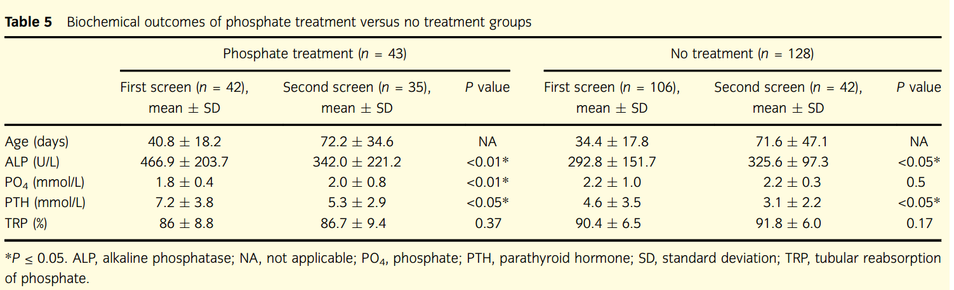

Slide 26
Resultados
Nesta coorte de estudo, a média do comprimento ao nascer foi de 37,7± 5 com com velocidade de crescimento mais lenta em comparação com gráficos de referência (comprimento médio de acompanhamento de 51,8 a 9,5 cm em média de idade 118,6 dias).
Cinco (2,9%) casos de fraturas foram anotados: dois pacientes com fraturas relacionadas ao parto por extrações difíceis e dois pacientes readmitidos com suspeita de lesões não acidentais sem história prévia de DMO. Houve apenas um paciente com uma fratura que se presume ser devido a DMO com base em um achado incidental de fratura metafisária do fêmur direito.
Este bebê foi iniciado em fosfato cerca de uma semana antes da identificação da fratura e tinha múltiplos fatores de risco para DMO (gestação de 27,2 semanas, muito baixo peso ao nascer (700 g), enterocolite necrosante (NEC) que requereu antibioticoterapia prolongada (48 dias), NPT prolongado (48 dias) e uso de cafeína
(88 dias).

Slide 27
Resultados
O crescimento linear também foi revisto quando disponível.
A diferença de comprimento entre grupos tratados com fosfato e não tratados não foi significativa aos> 6 meses de idade (P = 0,13), com média comprimento de 64,9± 7,0 cm para tratamento com fosfato (n = 10) e comprimento médio de 68,7± 5,6 cm para o grupo não tratado (n = 24)

Slide 28
Discussão
Pré-termos com menor idade gestacional e peso de nascimento estão mais propensos a precisar de suplementação de fosfato.
72% das crianças que necessitaram fosfato eram pré-termos extremos contra 19% do grupo sem tratamento.

Slide 29
Discussão
Suplementação com fosfato parece melhorar os desfechos bioquímicos da FAL e fosfato séricos (são os melhores marcadores para DMO).
Estas foram previamente relatadas como as medidas mais úteis por Backstrom et al, ¹⁶ que demonstraram que os critérios combinados de níveis de FAL> 900 U / L e nível de fosfato <1,8 mmol / L (5,5mg/dL) proporcionaram uma sensibilidade de 100% e especificidade de 70% de baixa DMO em prematuros.
Pelo contrário, o cálcio não fornece um marcador adequado de ingestão de cálcio devido a mecanismos regulatórios para manter os níveis normais de cálcio às custas do osso⁷ e pode aumentar no cenário de depleção de fósforo.⁴

Slide 30
Discussão
O papel da nutrição como uma intervenção na DMO é bem discutido. A meta é replicar a mineralização óssea que ocorre intraútero no pré-termo⁷.
Apesar do estudo randomizado de controle de Fewtrell et al¹⁷ ter sugerido que a dieta precoce no prematuro prematura não influencia o resultado da massa óssea na infância, o estudo baseou-se em uma coorte de pacientes na década de 1980 que pode não refletir os avanços neonatais, como visto em nossa coorte de pacientes.

Slide 31
Discussão
O fornecimento de cálcio e fósforo na NPT é limitado pela solubilidade, fornecendo, na melhor das hipóteses, de 60 a 70% da mineralização intra-uterina.⁷
Bebês em alimentos fortificados podem atingir níveis ótimos de cálcio e fosfato,⁸ daí a importância da transição precoce para a alimentação enteral.
No entanto, ao fazer isso, não é incomum suspensões da dieta devido a comorbidades que freqüentemente existem no prematuros extremos e com baixo peso ao nascer que geralmente também requerem assistência com ganho de peso em alimentos entéricos.
No presente estudo, o leite foi fortificado quando os bebês toleraram 120 mL / kg /dia.

Slide 32
Discussão
A dose de vitamina D varia na literatura de 90 a 1000 UI/dia.
A taxa de fraturas foi difícil de mensurar nesse estudo pois não foram realizados exames radiológicos para identificação de fraturas subclínicas.
Algumas Unidades de Neonatologia fazem raio x para identificar DMO porém essa técnica é pouco sensível e só identifica perdas a partir de 20 a 40%.

Slide 33
Discussão
Para lactentes com DMO, o leite humano fortificado foi descontinuado às 44 semanas versus dar alta com fórmula pré-termo.
Devido às limitações de uma análise retrospectiva, os dados de quando a transição ocorrida não estavam disponíveis.
Dada a importância da fortificação, algumas práticas introduziram este tratamento com dieta de 90 ml / kg / dia, se não for contra-indicada.⁴
A fortificação da dieta demonstrou ter benefícios a curto prazo do crescimento linear e cefálico, melhorando do ganho de peso, embora os efeitos a longo prazo na densidade mineral óssea sejam incertos.¹

Slide 34
Discussão
Independentemente dos tipos de alimentos, todos os bebês nesta coorte começaram com vitamina D3, uma vez com alimentação enteral completa, e continuação deste tratamento foi recomendado até o primeiro aniversário da criança.
A mediana dos níveis de vitamina D materna disponível (n = 87) foi 50 nmol / l. Notavelmente, os bebês que recebem dietas fortificadas e suplementação podem receber> 700 UI / dia de vitamina D.¹⁵.
A suplementação recomendada de vitamina D varia de 90 a 1000 UI / dia dependendo das fontes.⁴
Natarajan et al¹⁹ recentemente randomizados 96 bebês prematuros para receber 800 ou 400 UI / dia de vitamina D3. por via oral. A prevalência de deficiência de vitamina D foi significativamente menor no grupo com maior suplementação; no entanto, foi associado com a possibilidade de toxicidade da vitamina D e sem efeitos demonstráveis ​​com uma dose aumentada.
Estado de vitamina D seria particularmente importante avaliar no contexto da deficiência de Vitamina D materna, condições que afetam a absorção de vitamina D emonitorar a reposição para evitar a toxicidade da vitamina D. ⁴

Slide 35
Discussão
Taxa previamente documentada de fraturas na literatura é muito maior, até 10 a 32% no período neonatal ⁵ e até um aumento de três vezes no risco de fratura com reduzido pico de massa óssea de um desvio padrão.⁹
Certas unidades neonatais podem realizar radiografias de rotina como parte da triagem da DMO, no entanto, essa modalidade não é tão sensível, detectando apenas a DMO quando a mineralização diminui em 20–40% .⁴
Achados radiográficos incluem fraturas incidentais, ossos e córtices finos e alargamento das epífises.
O papel da absorciometria de raios X de dupla energia (DXA), tomografia computadorizada quantitativa periférica (pQCT) e ultrassom quantitativo mostraram potencial como métodos de detectar e entender a DMO.
Essas modalidades foram exploradas principalmente a partir de uma perspectiva de pesquisa para identificar determinantes da massa óssea.^{9,20}
Outros estudos longitudinais ainda são necessários usando DXA, pQCT e dados de fratura para entender completamente os riscos para essa coorte.

Slide 36
Discussão
A análise dos dados foi limitada pela baixa taxa de acompanhamento os screens de DMO.
Isto pode ser devido à perda de acompanhamento com transferências para hospitais de baixa acuidade fora da Monash Health.
Além do mais, a maioria dos prematuros apresenta comorbidades agudas e pode não tolerar os procedimentos e espécimes relativamente grandes para investigar DMO.
O protocolo atual também pode ser considerado complicado, ter que parear amostras de soro e urina para permitir para uma interpretação precisa dos resultados, além de exigir volumes relativamente grandes para verificar medidas como o PTH.
Considerando os resultados desta auditoria, o protocolo de triagem da DMO na Monash foi recentemente atualizada para rastrear todos os bebês com menos de 32 semanas e / ou peso ao nascer <1500 g e / ou presença de fatores de risco para DMO às 4 semanas de idade.
Critérios para iniciar o tratamento agora são baseados na FAL e fosfato séricos séricos, que foi parcialmente informado por as conclusões deste estudo.

Slide 37
CONCLUSÃO
Os resultados obtidos neste estudo destacam que o fosfato e os níveis de FAL fornecem triagem adequada para DMO nesta coorte e a suplementação de fosfato em bebês apropriados parece diminuir os níveis de ALP.
Um estudo de acompanhamento com maior período de seguimento pode ajudar a melhorar a adesão à triagem em prematuros que estão em risco de serem instáveis de outras comorbidades.
Faltam ainda dados de longo prazo e um estudo longitudinal bem desenhado, utilizando múltiplos métodos de avaliação da massa óssea.
A geometria esquelética é necessária para avaliar plenamente as implicações de longo prazo da DMO, dado o número crescente de bebês pré-termo sobreviventes.

Slide 38
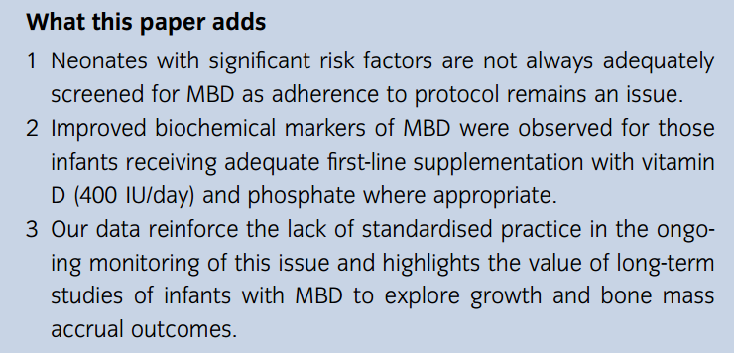
Doença Metabólica Óssea
O que esse este estudo acrescenta
  Neonatos com fatores de risco significantes para DMO nem sempre são triados como deveriam.
  Há melhora nos marcadores bioquímicos de DMO nas crianças que recebem suplementação com Vit. D (400UI/dia) e fosfato quando indicado.
  Os dados obtidos reforçam a falta de condutas padronizadas na monitorização da DMO e aponta a importância de se realizar estudos mais longos para explorar os desfechos no crescimento e massa óssea da criança.

Slide 39
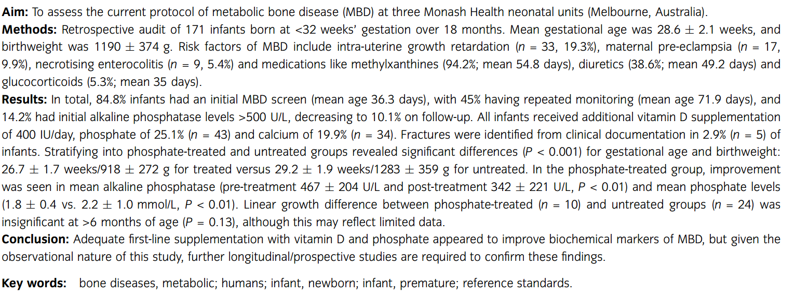
ABSTRACT

Slide 40
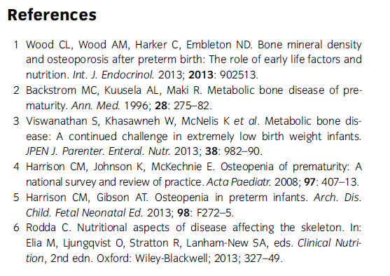

Slide 41
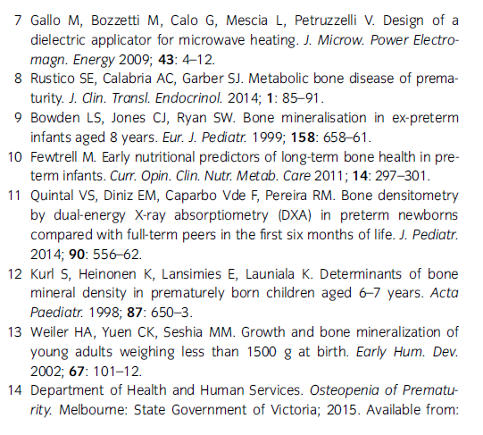

Slide 42
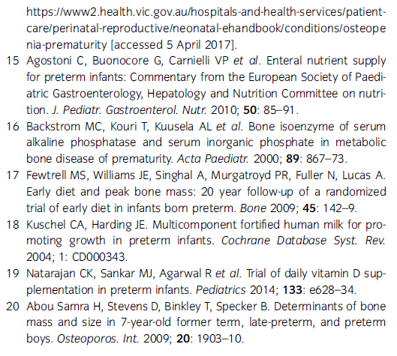

Slide 43
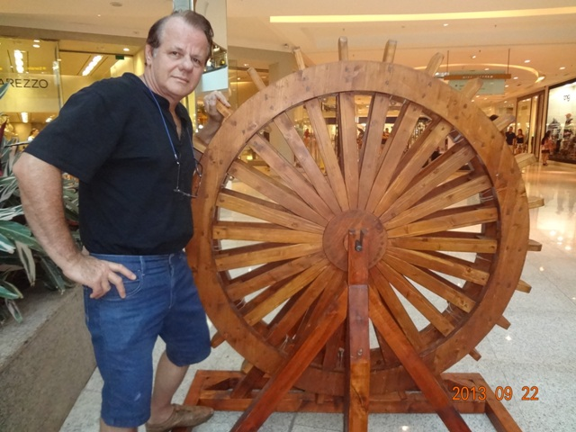
Nota do Editor do site, Dr. Paulo R. Margotto. Consultem também ! Aqui e Agora!
pmargotto@gmail.com

Slide 44

Triagem da Doença Metabólica Óssea Práticas entre Neonatologistas dos EUA
Metabolic bone disease screening practices among U.S. neonatologists.
Kelly A, Kovatch KJ, Garber SJ.Clin Pediatr (Phila). 2014 Oct;53(11):1077-83. doi: 10.1177/0009922814535661. Epub 2014 May 27.PMID: 24872339.Similar articles
Apresentação: Henrique Yuji Watanabe Silva, R3 UTIP- HMIB/SES/DF, Unidade de Neonatologia do HMIB
O estudo de Kelly A et al aqui Apresentado trata-se de ma avaliação da prática de 338 Neonatologistas dos Estados Unidos, representando 246 UTIN, através de um questionário, quanto à triagem da doença metabólica óssea (DMO). Os testes usados para o screening e progressão da doença mais frequentes foram a calcemia, a fosfatase alcalina (FAL: valor de corte >500 IU/L; os seus níveis podem não ser confiáveis na vigência do uso de corticoides que podem suprimir os seus níveis; melhor marcador do risco de fraturas) e o fósforo sérico (88.1 a 94,4. Os pontos de cortes mais comuns foram a idade gestacional <28 semanas e peso ao nascer<1000g. A intervenção primária mais comum tanto para prevenir (93,4%) como para tratar (83,1%) foi a fortificação do leite humano (se não fortificado, só oferece um terço do nível de cálcio e fósforo oferecido no meio intrauterino). O leite humano do Banco tem ainda menores quantidades de cálcio e fósforo! No tratamento a suplementação de Vitamina D, cálcio e fósforo foram amplamente utilizados (65 a 67% e a fisioterapia em 19%. Informações de estudo recente Egípcio (Abdallah EA et al, 2 016), mostram que o valor de corte da FAL sérica (biomarcador confiável nos pré-termos <32 semanas e peso ao nascer <1000g) no qual a osteopenia é detectada é de 500 UI / L com 100% de sensibilidade e 80,77% de especificidade! Valores >800 IU/L por 2 semanas consecutivas está recomendada radiografias de pulso e/ou de joelhos. Estudo coreano (Lee J et al, 2016) mostrou que fósforo baixo prolongado com 2-3 semanas pós-natais com elevação da FAL com 4-5 semanas, correlacionaram-se com diminuição da densidade mineral óssea, avaliada através da densaitometria óssea (FAL>650IU/L revelou baixa densidade mineral óssea com 80% de sensibilidade e 64% de especificade). Estudo israelense (Moyer-Mileur L et al, 1995) mostrou que iniciar na primeira semana de vida movimentos de extensão e flexão passiva de membros superiores e inferiores durante 5 minutos /dia, 5 dias por semana até a alta atenuou a diminuição da perda óssea.

Slide 45
Doença metabólica óssea e densidade mineral óssea nos recém-nascidos muito pré-termos
Apresentação: Ana Angélica de S. Tavares, Manoela Fassino Barros, Alessandra C. Bertolino, Amanda V. de Melo Quadrado, Marina Fernandes de Oliveira
Coordenação: Paulo R. Margotto
Metabolic bone disease and bone mineral density in very preterm infants.Figueras-Aloy J, Álvarez-Domínguez E, Pérez-Fernández JM, Moretones-Suñol G, Vidal-Sicart S, Botet-Mussons F.J Pediatr. 2014 Mar;164(3):499-504. doi:10.1016/j.jpeds.2013.10.089. Epub 2013 Dec 10.PMID: 24331689.Free Article
Similar articles. Artigo Integral!
As correlações mais próximas parecem, no presente estudo, ser entre os níveis de P, densidade mineral óssea (DMO) e FAL → diagnosticar e graduar a doença óssea metabólica da prematuridade baseado na combinação dos valores

Slide 46
  No PT, o diagnóstico de DOENÇA METABÓLICA ÓSSEA DA PREMATURIDADE(DMOP) (FAL>500) ou baixa densidade mineral óssea na alta (<0.068g/cm²) ou durante a hospitalização com a FAL e P periódicas → intervenções clínicas:
  Administração de Ca e P por via parenteral (74mg/kg/dia de Ca e 44 mg/kg/dia de P) por menor tempo possível.
  Administração de Ca e P por via enteral2, fortificantes do leite materno ou fórmula específica para pretermos.
  Trocar furosemida para clorotiazida o mais precoce possível.
  ↓ o uso de dexametasona, administração por via oral de vit D (400-800IUdia).
  Fisioterapia para mobilizar extremidades em pretermos estáveis (promover mineralização óssea) + cuidadoso manejo com pretermos com severa DMOP para prevenir fraturas.
  Protocolo específico: DMOP severa são tratados com vit D (800-1200 UI/dia), Ca (100-150 mg/kg/dia) e P (90 mg/kg/dia), com a maior dose para aqueles com densidade mineral óssea de valor <0.068 g/cm².

Slide 47
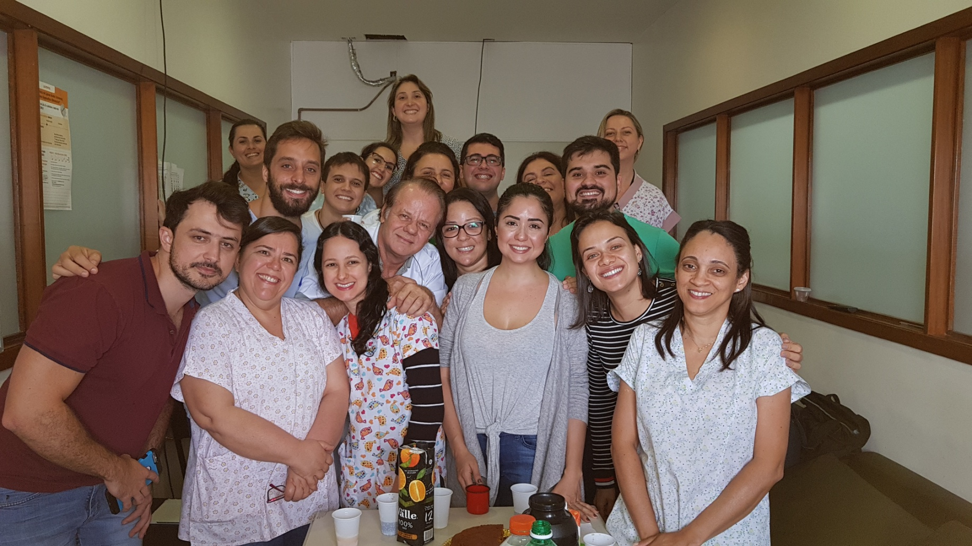
OBRIGADO!
Dr. Luis Henrique
Staffs e Residentes da Unidade de Neonatologia do HMIB/SES/DF

